Slide 1


Slide 2

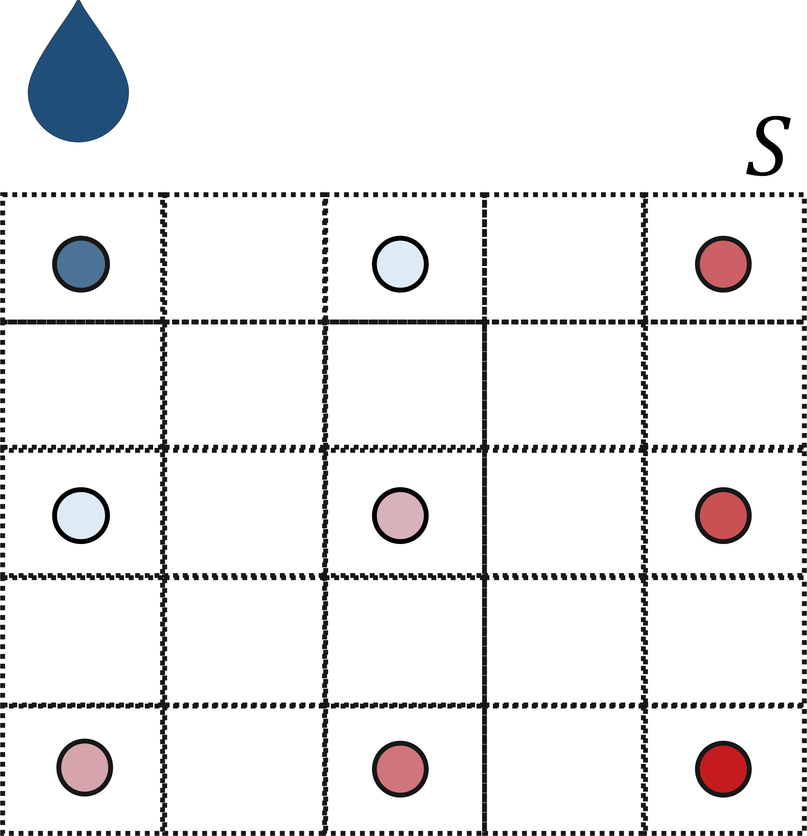
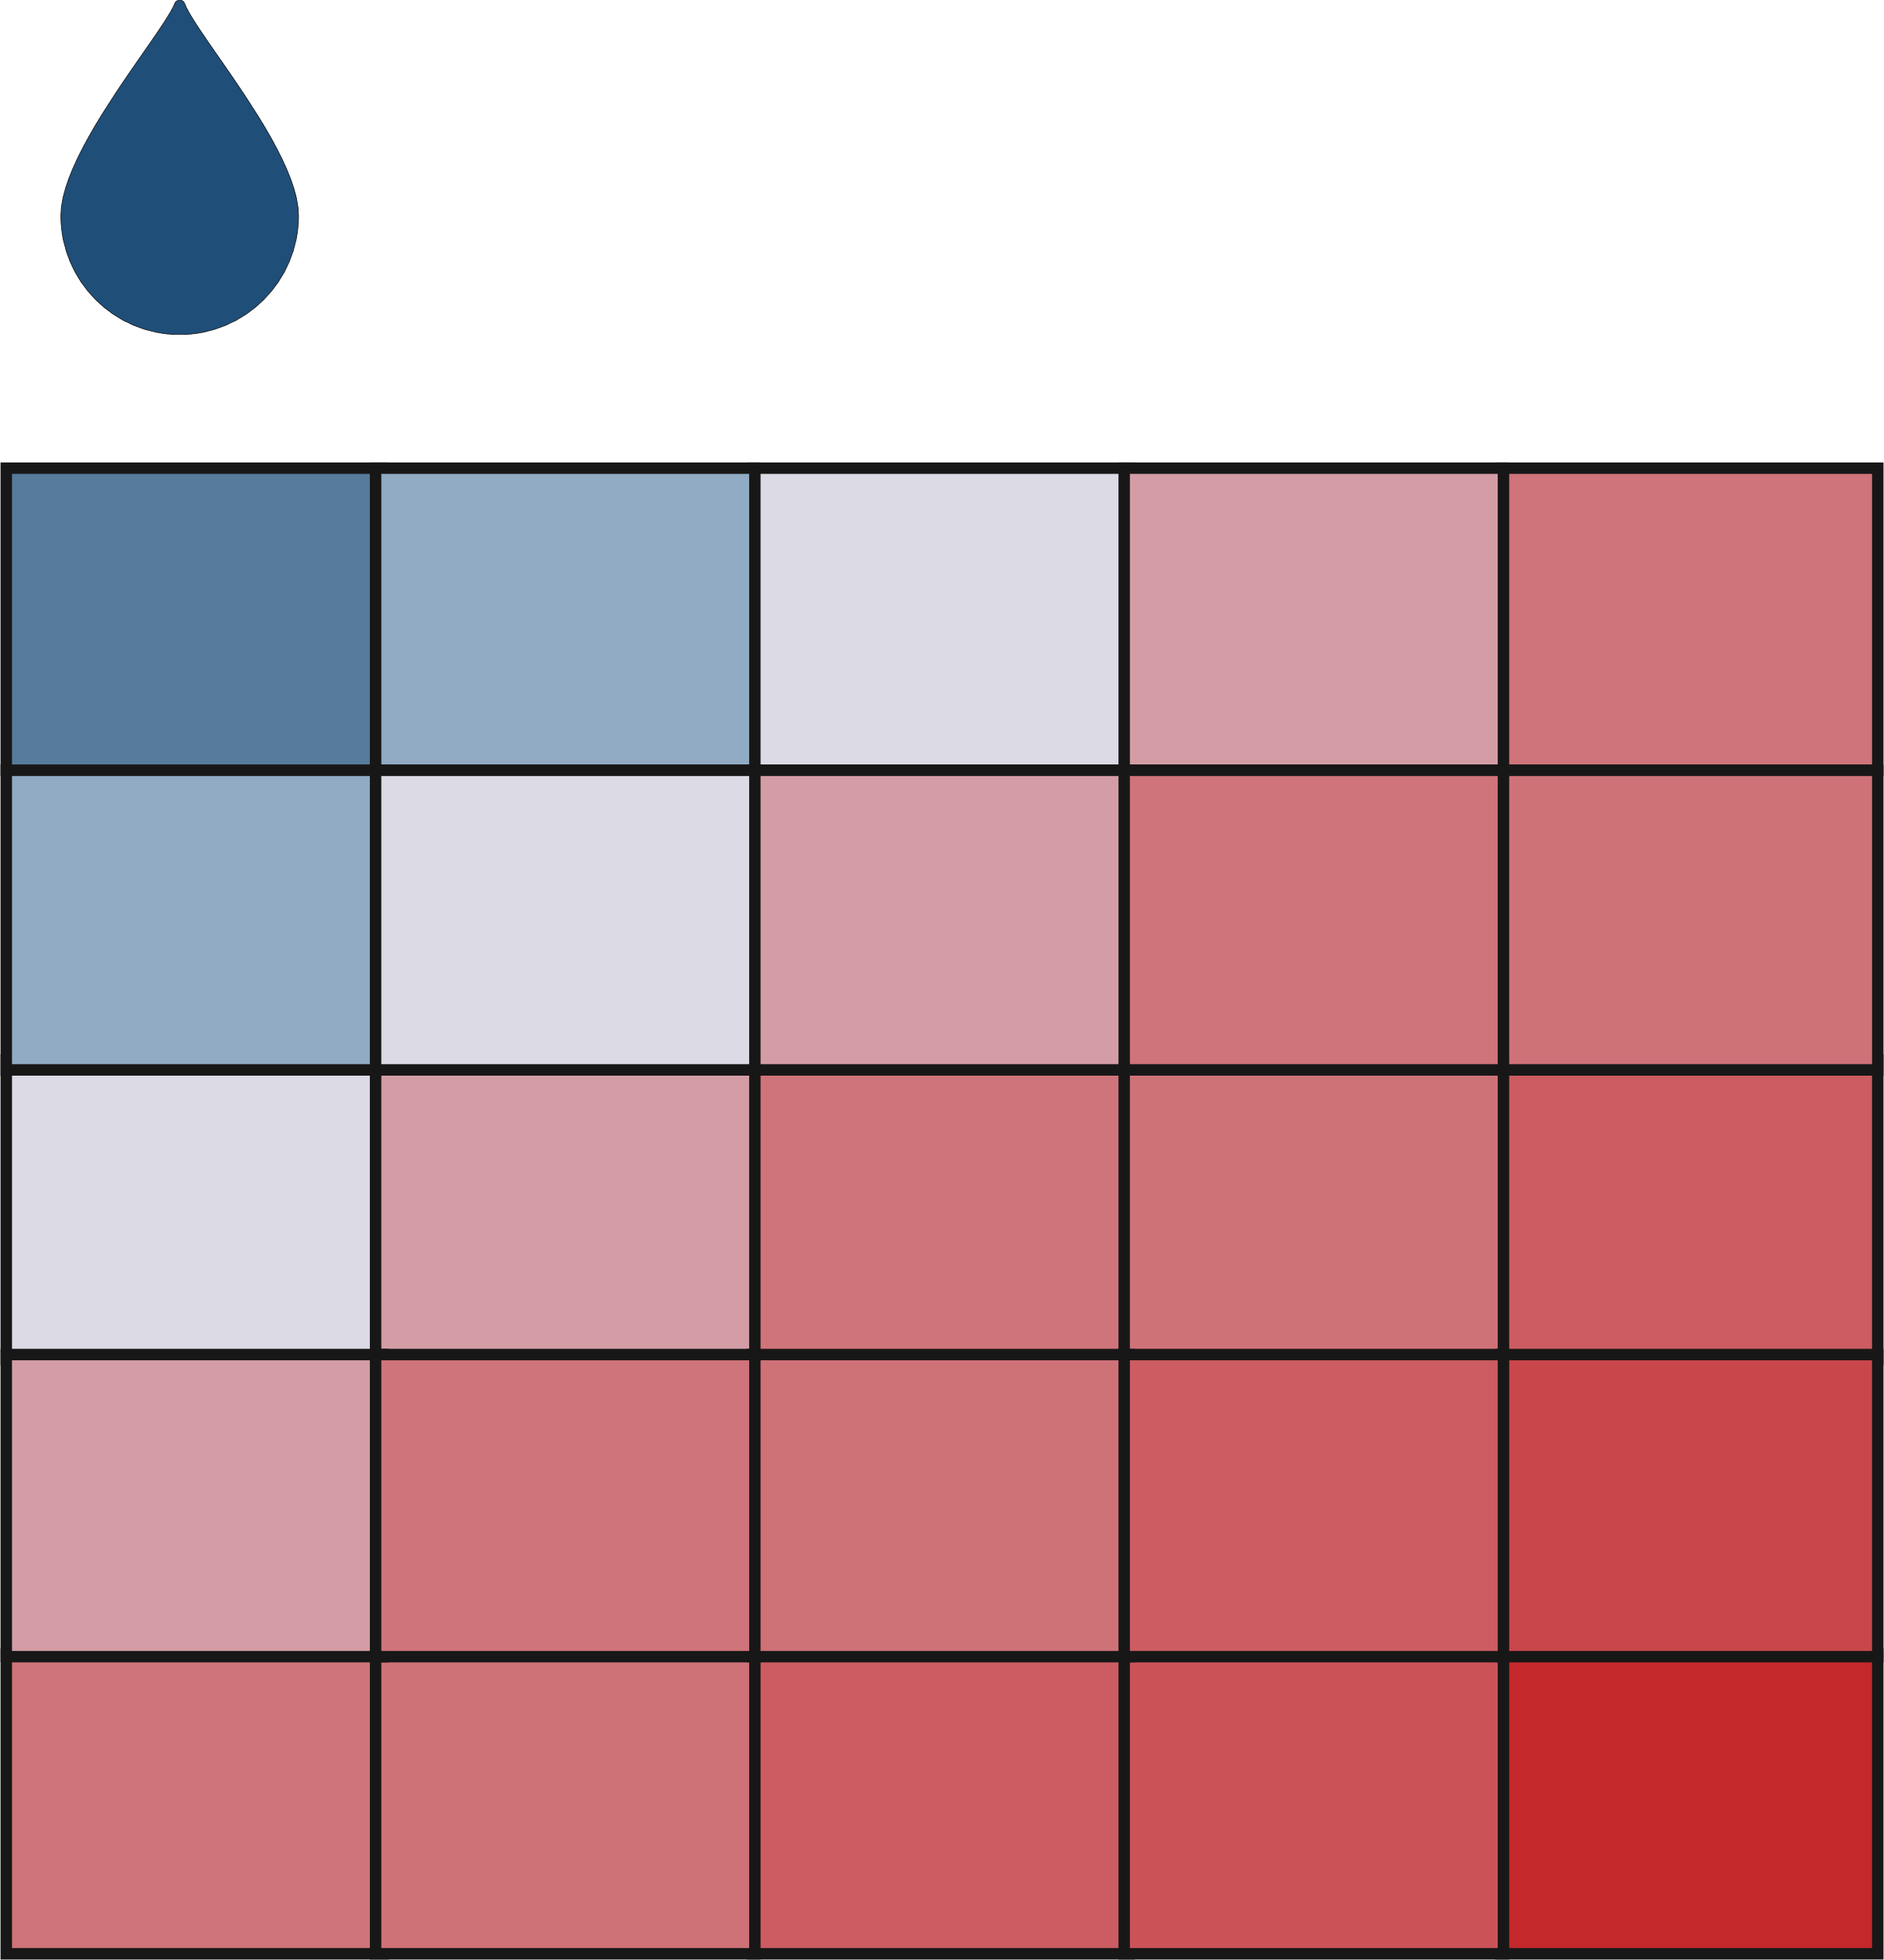
Soil moisture
Sensor grid
Soil profile

Slide 3
0
D
20
-9
-16
-23
-31
-38
-46
-53
-91
-128
-166
-204
-242
-279
-311
-343
-375
-406
-438
-470
25
-12
-23
-35
-46
-58
-69
-80
-116
-152
-187
-223
-259
-294
-324
-353
-382
-412
-441
-471
30
-15
-31
-46
-61
-77
-92
-108
-141
-175
-209
-242
-276
-309
-336
-363
-390
-417
-444
-471
35
-18
-38
-57
-77
-96
-116
-135
-167
-198
-230
-261
-293
-325
-349
-374
-398
-423
-447
-472
Depth
40
-21
-45
-69
-92
-116
-139
-163
-192
-222
-251
-281
-310
-340
-362
-384
-406
-428
-450
-472
45
-19
-43
-67
-91
-115
-139
-163
-183
-203
-223
-243
-263
-283
-296
-309
-322
-335
-348
-361
50
-17
-42
-66
-90
-114
-138
-162
-173
-184
-194
-205
-215
-226
-230
-234
-238
-242
-246
-249
55
-15
-40
-64
-89
-113
-138
-162
-163
-165
-166
-167
-168
-169
-164
-159
-154
-148
-143
-138
60
-13
-38
-63
-88
-113
-137
-162
-154
-145
-137
-129
-120
-112
-98
-84
-69
-55
-41
-27
0
5
10
15
20
25
30
35
40
45
50
55
60
65
70
75
80
85
90
Between the rows

Slide 4
Soil volume
Dripper
Watered volume
Along the row
Unwatered volume
Between the rows

Slide 5





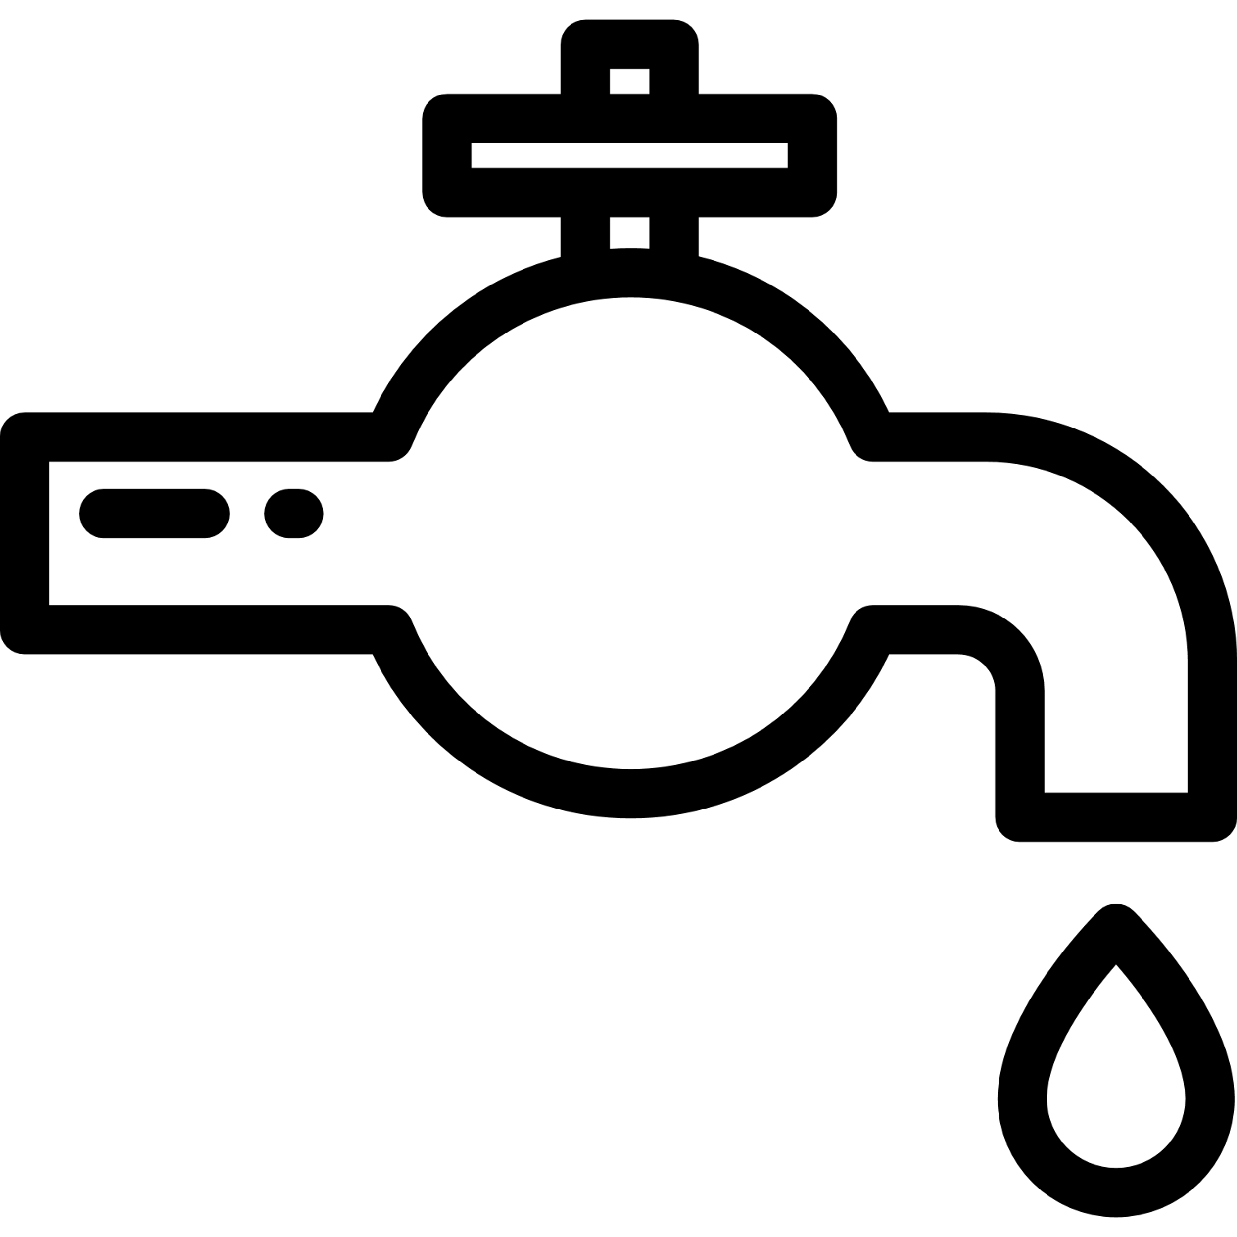
Optimal status
-16
-23
-38
-46
-53
-91
-128
-166
-204
-23
-35
-58
-69
-80
-116
-152
-187
-223
Technician
-31
-46
-77
-92
-108
-141
-175
-209
-242
-38
-57
-96
-116
-135
-167
-198
-230
-261
Depth
-45
-69
-116
-139
-163
-192
-222
-251
-281
-43
-67
-115
-139
-163
-183
-203
-223
-243
-42
-66
-114
-138
-162
-173
-184
-194
-205
-204
-242
-279
-311
-343
-375
-406
-438
-470
-40
-64
-113
-138
-162
-163
-165
-166
-167
-223
-259
-294
-324
-353
-382
-412
-441
-471
-38
-63
-113
-137
-162
-154
-145
-137
-129
-242
-276
-309
-336
-363
-390
-417
-444
-471
Between the rows
-261
-293
-325
-349
-374
-398
-423
-447
-472
Monitoring
-281
-310
-340
-362
-384
-406
-428
-450
-472
-243
-263
-283
-296
-309
-322
-335
-348
-361
-205
-215
-226
-230
-234
-238
-242
-246
-249
Prescripting
History
-167
-168
-169
-164
-159
-154
-148
-143
-138
-129
-120
-112
-98
-84
-69
-55
-41
-27
Current status
Cloud
Edge
Sensor grid
Farmer
Water pump

Slide 6
Optimal status
-16
-23
-38
-46
-53
-91
-128
-166
-204
-23
-35
-58
-69
-80
-116
-152
-187
-223
Technician
-31
-46
-77
-92
-108
-141
-175
-209
-242
-38
-57
-96
-116
-135
-167
-198
-230
-261
Depth
-45
-69
-116
-139
-163
-192
-222
-251
-281
-43
-67
-115
-139
-163
-183
-203
-223
-243
-42
-66
-114
-138
-162
-173
-184
-194
-205
-204
-242
-279
-311
-343
-375
-406
-438
-470
-40
-64
-113
-138
-162
-163
-165
-166
-167
-223
-259
-294
-324
-353
-382
-412
-441
-471
-38
-63
-113
-137
-162
-154
-145
-137
-129
-242
-276
-309
-336
-363
-390
-417
-444
-471
Between the rows
-261
-293
-325
-349
-374
-398
-423
-447
-472
Monitoring
-281
-310
-340
-362
-384
-406
-428
-450
-472
-243
-263
-283
-296
-309
-322
-335
-348
-361
-205
-215
-226
-230
-234
-238
-242
-246
-249
Prescripting
History
-167
-168
-169
-164
-159
-154
-148
-143
-138
-129
-120
-112
-98
-84
-69
-55
-41
-27
Current status
Cloud
Edge
Sensor grid
Farmer
Water pump

Slide 7
Optimal status
-16
-23
-38
-46
-53
-91
-128
-166
-204
-23
-35
-58
-69
-80
-116
-152
-187
-223
Technician
-31
-46
-77
-92
-108
-141
-175
-209
-242
-38
-57
-96
-116
-135
-167
-198
-230
-261
Depth
-45
-69
-116
-139
-163
-192
-222
-251
-281
-43
-67
-115
-139
-163
-183
-203
-223
-243
-42
-66
-114
-138
-162
-173
-184
-194
-205
-204
-242
-279
-311
-343
-375
-406
-438
-470
-40
-64
-113
-138
-162
-163
-165
-166
-167
-223
-259
-294
-324
-353
-382
-412
-441
-471
-38
-63
-113
-137
-162
-154
-145
-137
-129
-242
-276
-309
-336
-363
-390
-417
-444
-471
Between the rows
-261
-293
-325
-349
-374
-398
-423
-447
-472
Monitoring
-281
-310
-340
-362
-384
-406
-428
-450
-472
-243
-263
-283
-296
-309
-322
-335
-348
-361
-205
-215
-226
-230
-234
-238
-242
-246
-249
Prescripting
History
-167
-168
-169
-164
-159
-154
-148
-143
-138
-129
-120
-112
-98
-84
-69
-55
-41
-27
Current status
Cloud
Edge
Sensor grid
Farmer
Water pump

Slide 8


Slide 9
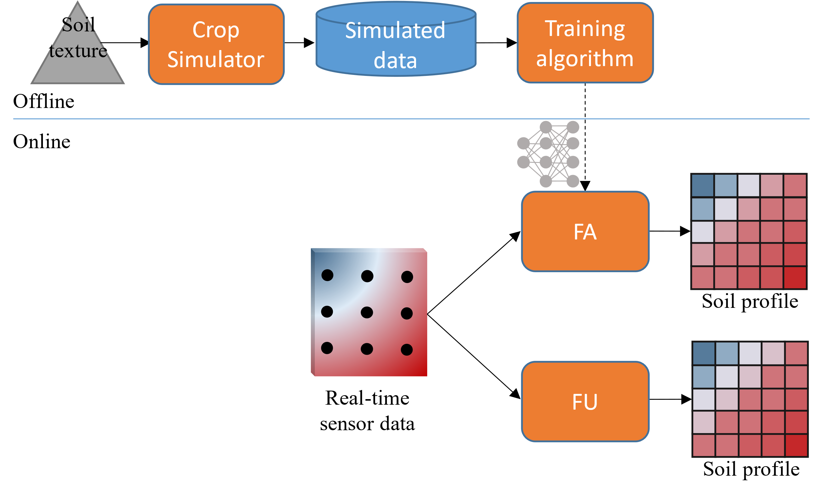
Batch Processing
Batch Processing
Stream Processing
Stream Processing

